Slide 1

ОРВИ и грипп - мифы и реальность
Стратегия назначения врачом терапии гриппа и ОРВИ
20.04.2016
Осипова Екатерина
начальник медицинского отдела

Slide 2
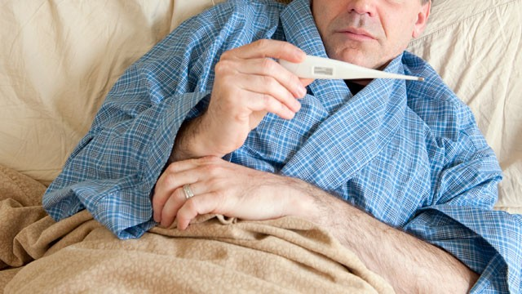
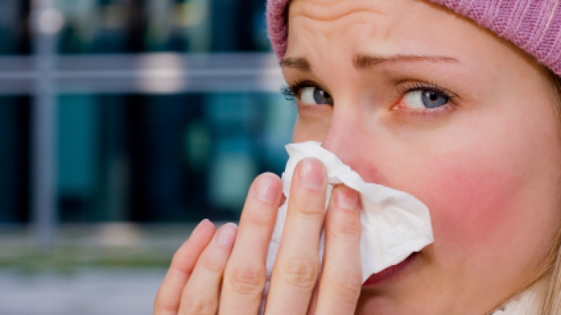
Грипп
Миф 1
?
=
Простуда

Slide 3
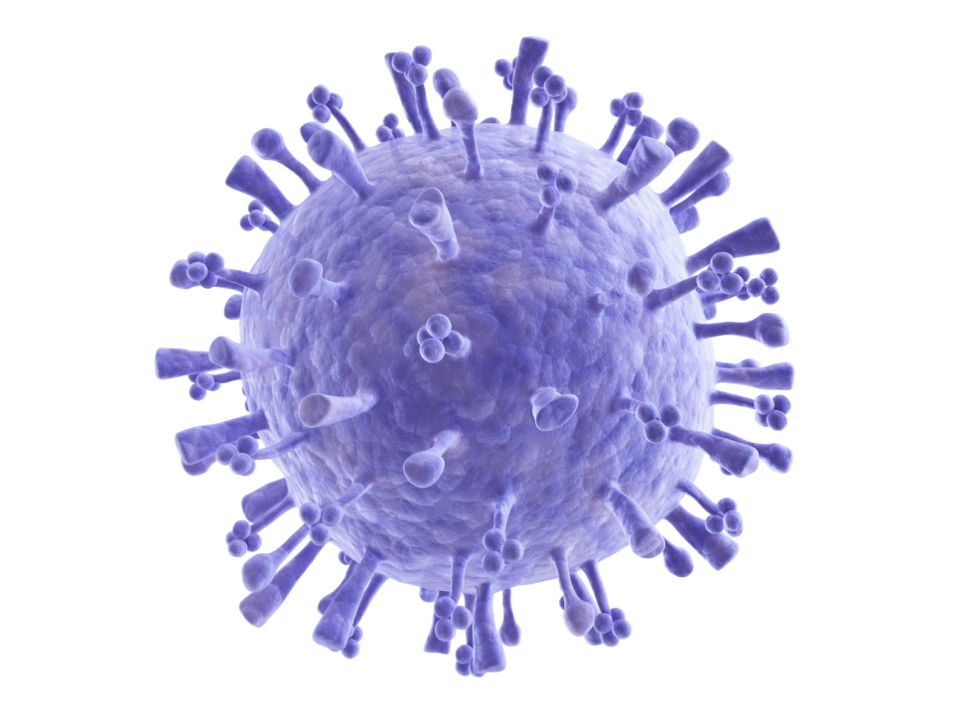
Причина гриппа
Вирус гриппа
типа А, В и С

Slide 4
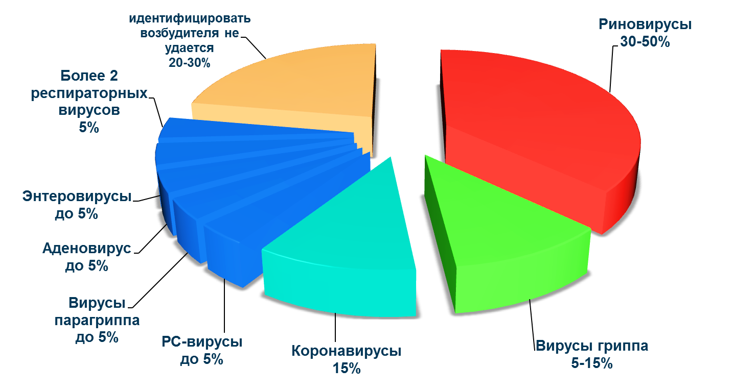
Вне эпидемии, грипп составляет не более 15%
Patel, Janak A. Nasopharyngeal acute phase cytokines in viral upper respiratory infection / Janak A. Patel, S. Nair, Krystal Revai // The Pediatric Infection Disease Journal. 2009. № 11. P. 1002–1007.
Upper Respiratory Tract Infection [Electronic resource] / A. Meneghetti. 2009. Mode of access: www.medscape.com. Date of access: 28.01.2010.

Slide 5
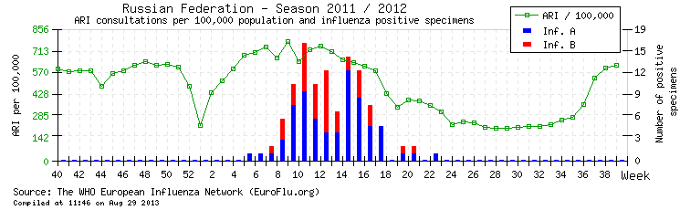
В эпидсезон грипп может достигать 80-90%
Notes:
Грипп – способен в короткие сроки формировать вспышки подъема заболеваемости.

Slide 6


3 000 000
Заболевших
600 000 000
500 000
Госпитализированных
Умерших
Notes:
Пандемия – это распространение нового заболевания в мировых масштабах.
Пандемия гриппа происходит, когда появляется новый вирус гриппа и распространяется по всему миру, и большинство людей не обладают иммунитетом. Вирусы, вызывавшие прежние пандемии, обычно происходили от вирусов гриппа животных.

Slide 7
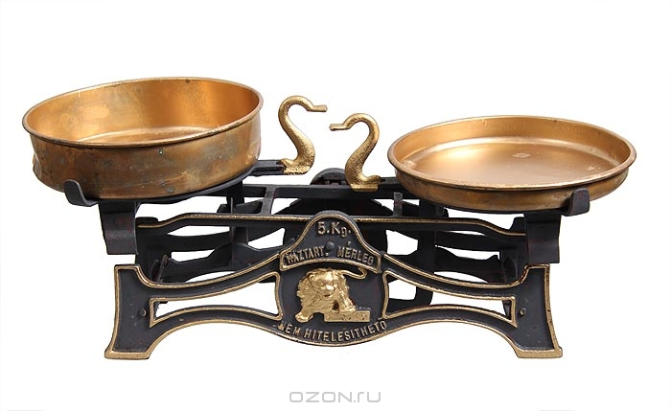
Катаральные симптомы
Кашель
Насморк, заложенность носа
Боли в горле
Симптомы интоксикации
Лихорадка
Головная боль
Миалгия
Нарушение аппетита
Нарушение сна…

Slide 8

Миф 2
«Если лечить грипп, то он пройдет за 7 дней, если не лечить, то пройдет за неделю»

Slide 9
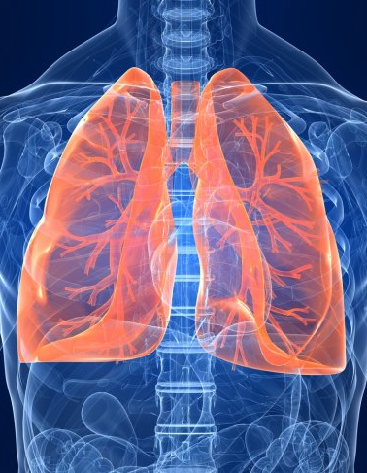
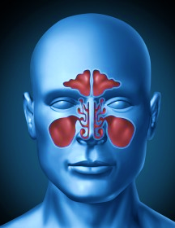
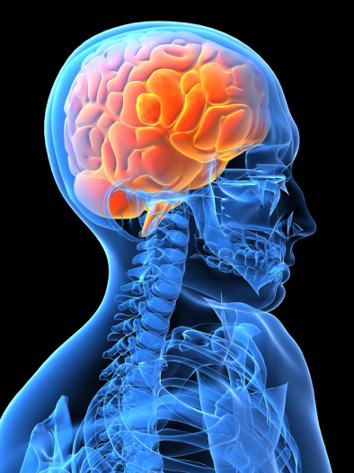
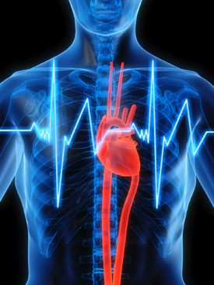
Осложнения гриппа
Инфекции нижних дыхательных путей (пневмония, бронхит)
Бактериальные инфекции ЛОР-органов (синуситы, отиты, тонзиллиты)
Неврологические осложнения (менингиты, энцефалиты, невриты, синдром Гийена-Баре и др.)
Обострения сопутствующих хронических заболеваний (ХОБЛ, хронические заболевания сердечно-сосудистой системы)

Slide 10

Группы риска по осложненному течению гриппа
Дети в возрасте менее 5 лет
Пожилые люди старше 65 лет
Беременные женщины или женщины в послеродовом периоде (2 недели после родов)
Пациенты с ожирением (ИМТ ≥ 40)
Лица, страдающие хроническими заболеваниями
Пациенты с иммуносупрессивными состояниями
CDC. 2011-2012 Influenza Antiviral Medications: A Summary for Clinicians. August 30, 2011

Slide 11
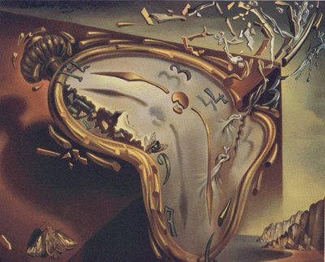
Противовирусная терапия при гриппе должна
назначаться как можно раньше с момента клинической манифестации, в идеале – в первые 48 часов от начала болезни
начинаться без ожидания лабораторной верификации диагноза
приводить к снижению риска развития осложнений, укорочение периода лихорадки и других симптомов
CDC. 2011-2012 Influenza Antiviral Medications: A Summary for Clinicians. August 30, 2011
Notes:
Ссылки
http://www.cdc.gov/flu/antivirals/whatyoushould.htm

Slide 12
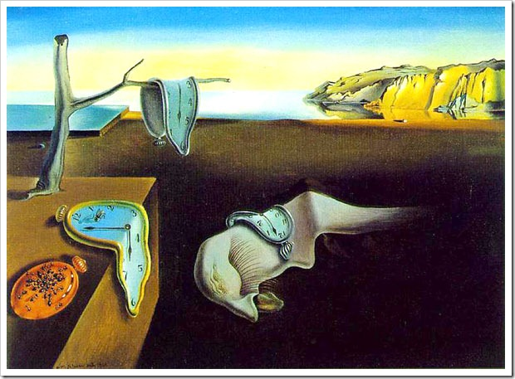
Позднее назначение ПВТ при гриппе может быть эффективно
3-4 сутки от начала заболевания
    снижение риска развития тяжелых форм гриппа
    предотвращении тяжелых осложнений со стороны дыхательной системы
    предотвращение летальных случаев
Yu, et al. Clinical Infectious Diseases, 2011
Siston, et al JAMA 2009
Notes:
Ссылки
http://www.cdc.gov/flu/antivirals/whatyoushould.htm

Slide 13

Миф 3
Лучшая защита от гриппа – это маска

Slide 14
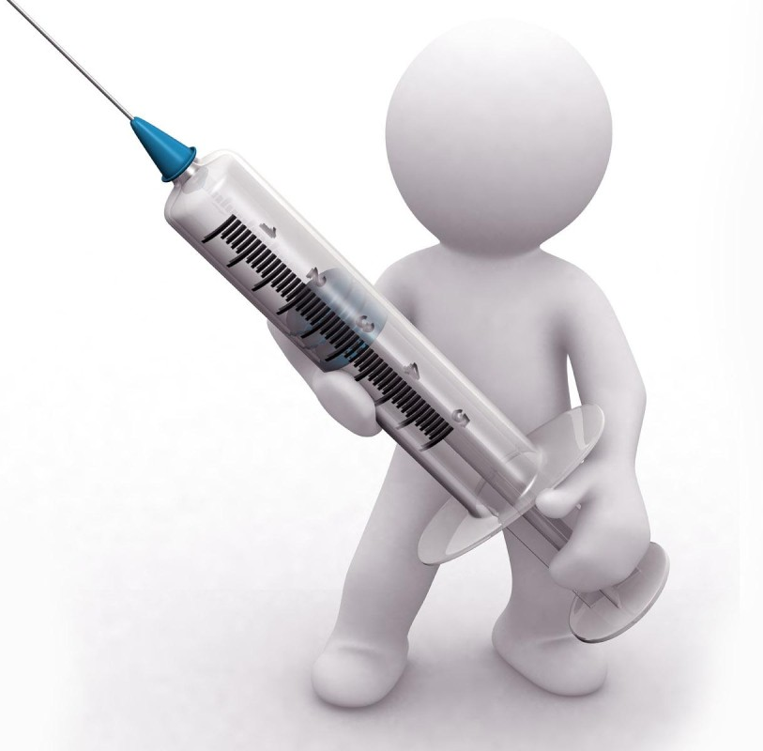
Вакцинация является первой линией «обороны» от гриппа
НО!!!
не дает 100% защиты от гриппа
обеспечивает непродолжительный иммунитет
на формирование иммунитета требуется 2-3 недели
не защищает от других ОРВИ

Slide 15
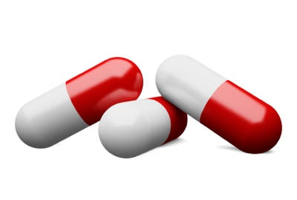

Применение противовирусных препаратов (химиопрофилактика)
Эффективно дополняет вакцинацию в качестве стратегии по борьбе с гриппом
Во время эпидемий гриппа позволяет значительно снизить заболеваемость и смертность
Является единственным механизмом защиты в первые 2-3 недели после прививки
WHO Guidelines on the Use of Vaccines and Antivirals during Influenza Pandemics. World Health Organization Department of Communicable Disease Surveillance and Response, 2004.

Slide 16
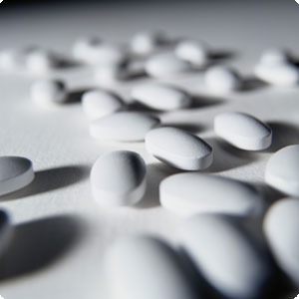

Эффективность химиопрофилактики составляет 70-90%
Раннее начало – желательно не позже 48 часов с момента контакта с больным
Схема применения препарата - ежедневный прием в течение не менее 7 суток после контакта с больным*
*Для только что вакцинированных – не менее 2 недель (с момента вакцинации) (для детей – возможно увеличение срока, в зависимости от возраста и истории вакцинации)
CDC. 2011-2012 Influenza Antiviral Medications: A Summary for Clinicians. August 30, 2011

Slide 17
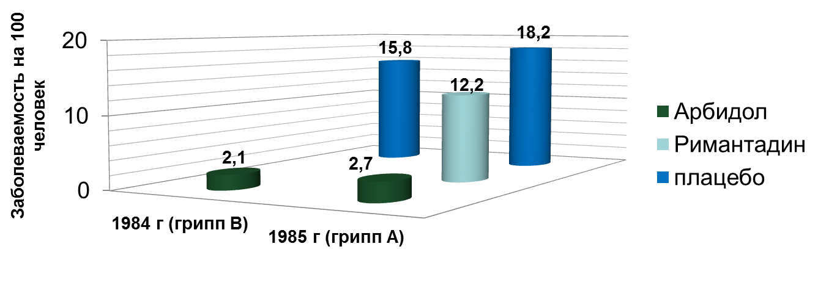
Снижение риска инфицирования гриппом до 7,5 раз
Эффективность постконтактной профилактики Арбидолом
 | 1984 (N=130) |  | 1985 (N=141)
препарат | Арбидол | Плацебо | Арбидол | Римантадин | Плацебо
Индекс эффективности | 7,5** | - | 4,5*-6,7** | 1,5** | -
Коэффициент эффективности | 86,3** | - | 77,8*-85,1** | 33,3** | -
Примечание: * в сравнении с ремантадином
** в сравнении с плацебо
p<0.05
НИИ эпидемиологии и микробиологии им. Пастера,1984-1985 гг

Slide 18
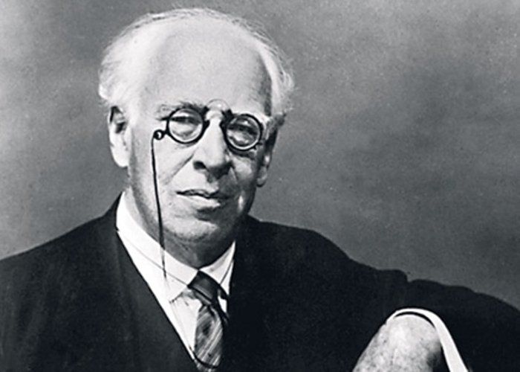
Миф 4
Эффективность Арбидола не доказана
К.С. Станиславский
«Не верю!»

Slide 19
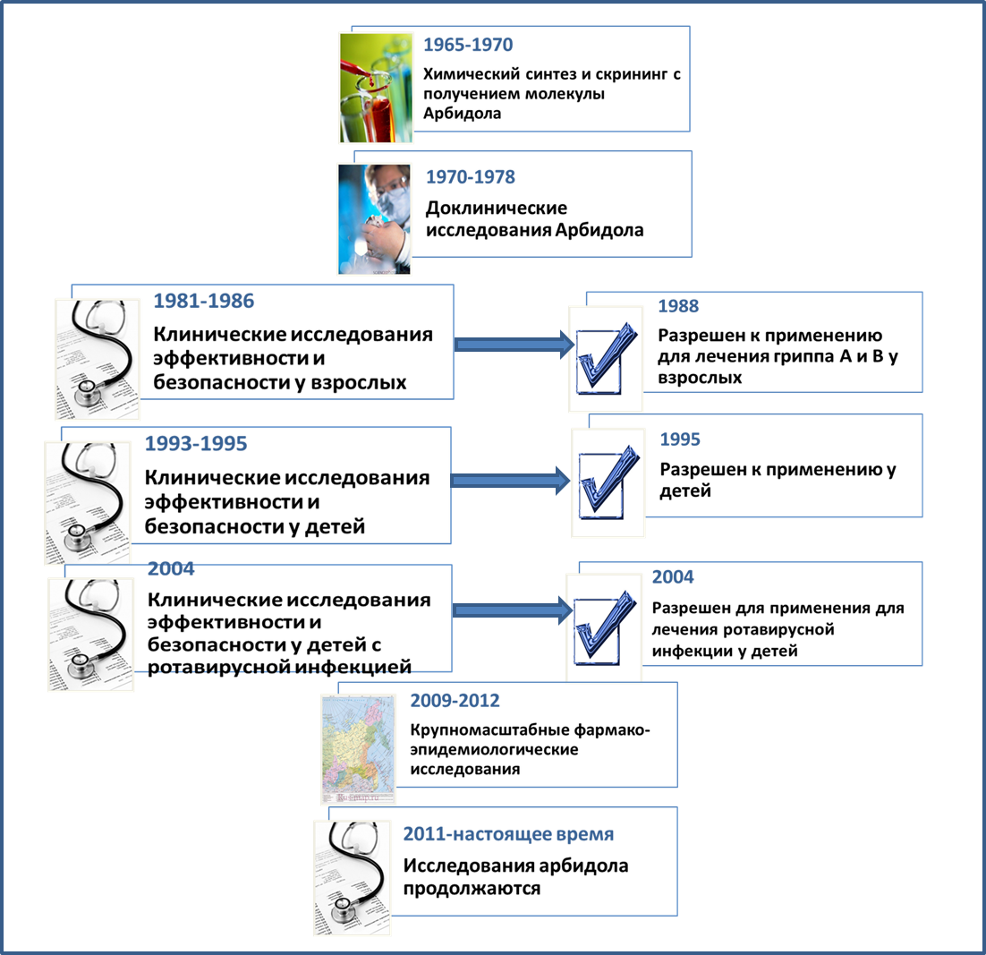

Slide 20

Особенности разработки лекарственных препаратов в СССР
Советская система не допускала, чтобы фармацевтические предприятия
без участия и контроля государственных организаций:
разрабатывали лекарства
разрабатывали технологии получения лекарств
обеспечивали их качество

Slide 21
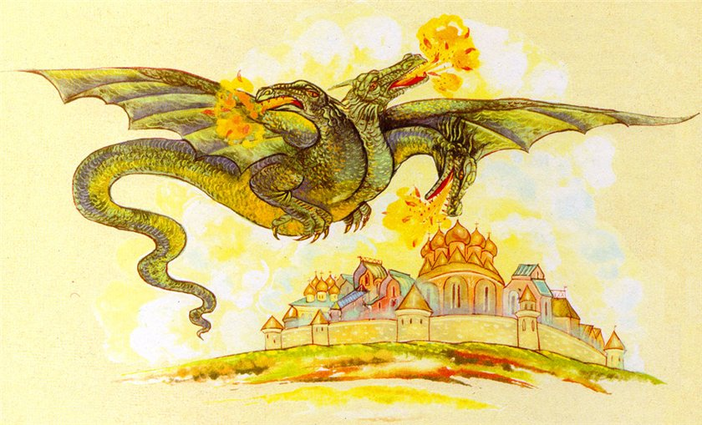
Особенности производства лекарственных препаратов в СССР
Контроль производства препаратов осуществляли 3 организации:
Министерство медицинской промышленности
Госстандарт СССР
Министерство здравоохранения

Slide 22
На настоящий момент в исследованиях и наблюдательных программах по изучению эффективности и безопасности Арбидола приняло участие
более 23 000 пациентов,
из которых более 6 500 - дети

Slide 23
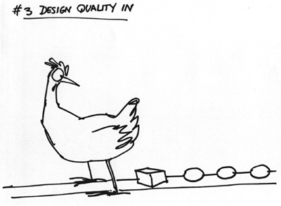
Миф 5
Проведенные исследования низкого качества

Slide 24
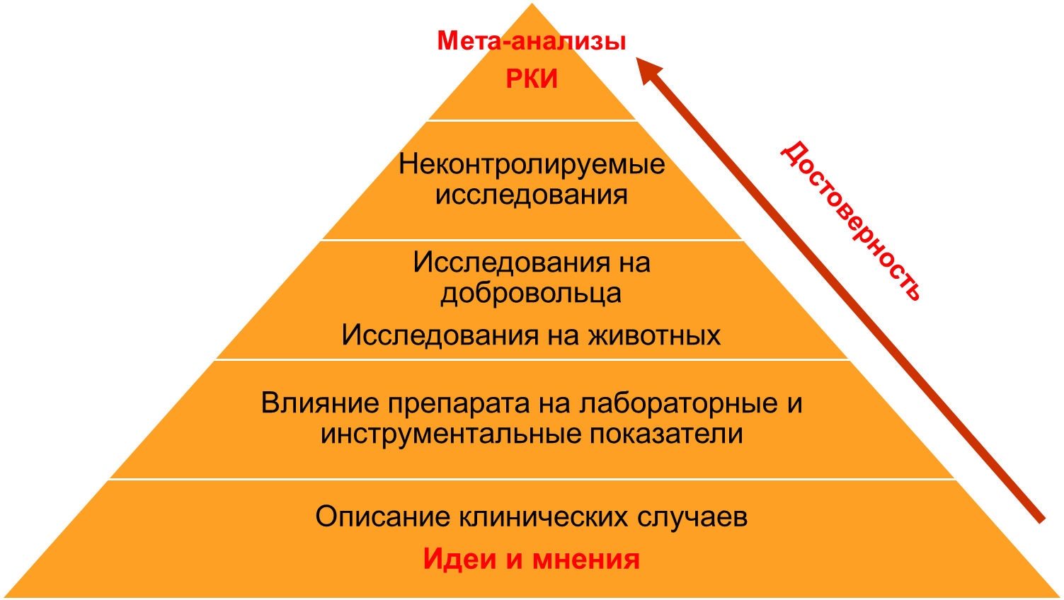
Пирамида доказательности публикаций
Наибольшую убедительность имеют доказательства, полученные в рандомизированных контролируемых исследованиях (РКИ)
McKibbbon, Ann; CE Session Handout: “ Evidence-Based Medicine for Librarians: Panning For Gold”; 1997

Slide 25
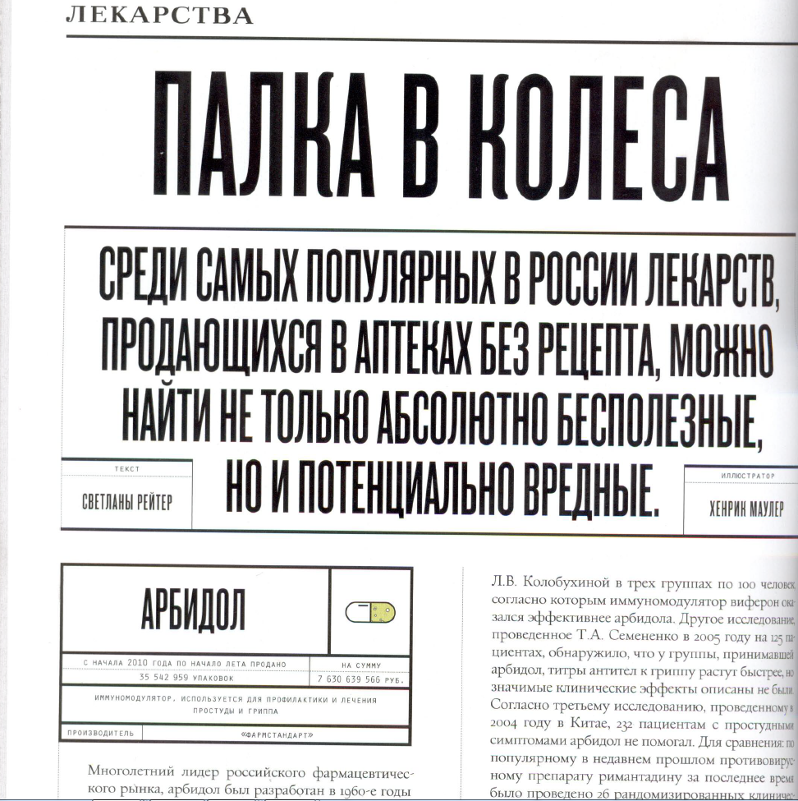
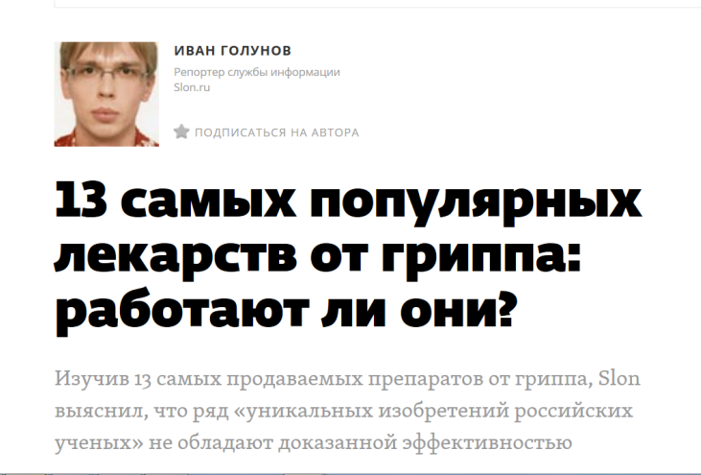
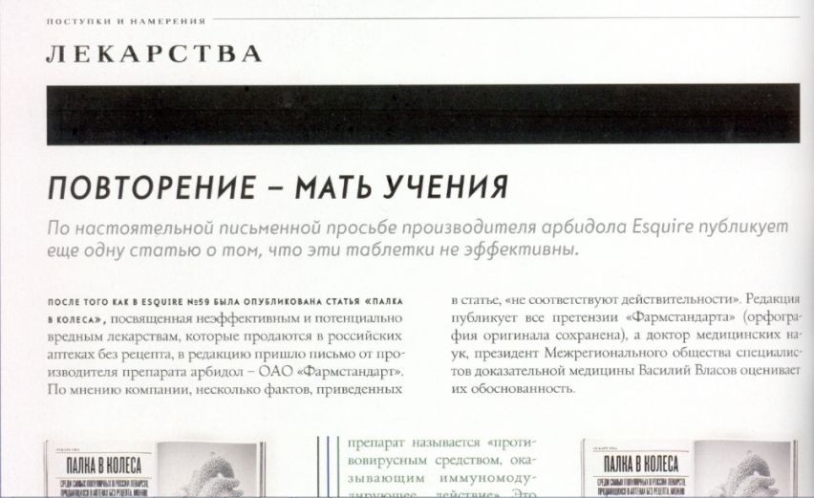
Идеи и мнения – самый низкий уровень доказательности в силу их субъективности
КРИТИКАНСТВО
- придирчивая, но поверхностная и огульная критика
Новый толково-словообразовательный словарь русского языка. Т. Ф. Ефремова.

Slide 26
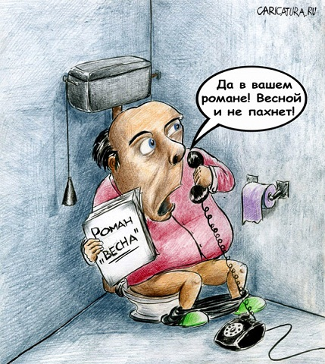
КРИТИКАНСТВО - придирчивая критика, стремление видеть во всем только недостатки.
Толковый словарь обществоведческих терминов. Н.Е. Яценко. 1999
КРИТИКАНСТВО - придирчивая, но поверхностная и огульная критика
Новый толково-словообразовательный словарь русского языка. Т. Ф. Ефремова.

Slide 27
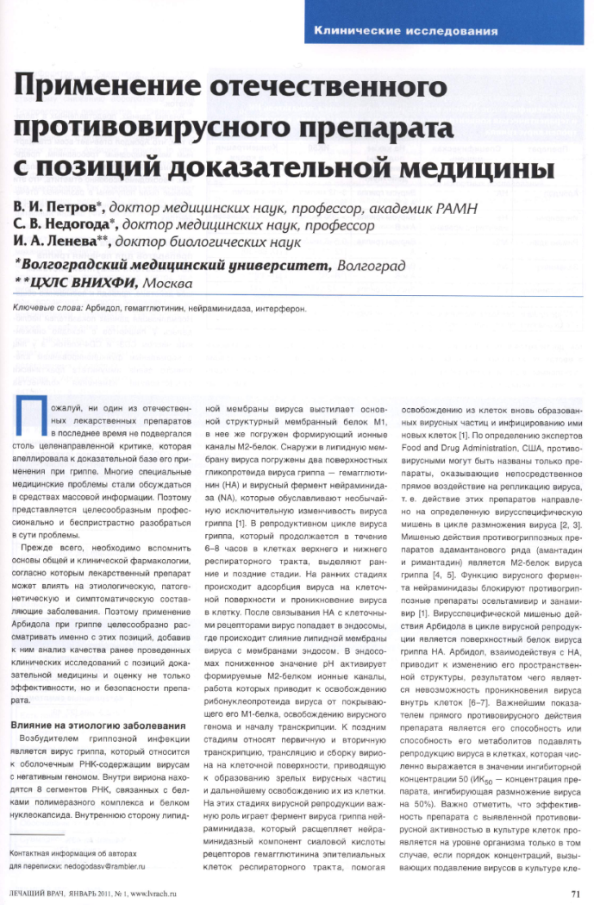
Результаты анализа качества проведенных исследований Арбидола
Авторы: В.И. Петров, С.В. Недогода, И.А. Ленева
Журнал: «Лечащий врач», №1, январь 2011
Цель публикации:
анализ качества клинических исследований Арбидола
оценка эффективности и безопасности препарата.
«Лечащий врач», №1, январь 2011 г
Notes:
Поскольку КИ Арбидола проводились по стандартам и требованиям, принятым в 80-90 годы, и были опубликованы только обзоры исследований, в различных информационных источниках периодически появляется ложная информация, что с современных позиций доказательной медицины Арбидол является не эффективным препаратом. В январе 2011г была опубликована статья, в которой представлен анализ КИ Арбидола именно с современных позиций доказательной медицины, а также результаты сравнения опубликованных данных, по эффективности различных этиотропных противовирусных препаратов.

Slide 28
Авторы:
Петров Владимир Иванович
д.м.н., профессор, академик РАМН, главный внештатный специалист МЗ РФ — клинический фармаколог.
Недогода Сергей Владимирович
д.м.н., профессор, проректор по лечебной работе, зав. кафедрой терапии и семейной медицины ФУВ ВГМА
Ленева Ирина Анатольевна
д.б.н., заведующая лабораторией экспериментальной вирусологии НИИ вакцин и сывороток им. Мечникова РАМН
«Лечащий врач», №1, январь 2011 г
Notes:
Поскольку КИ Арбидола проводились по стандартам и требованиям, принятым в 80-90 годы, и были опубликованы только обзоры исследований, в различных информационных источниках периодически появляется ложная информация, что с современных позиций доказательной медицины Арбидол является не эффективным препаратом. В январе 2011г была опубликована статья, в которой представлен анализ КИ Арбидола именно с современных позиций доказательной медицины, а также результаты сравнения опубликованных данных, по эффективности различных этиотропных противовирусных препаратов.

Slide 29
Результаты анализа качества проведенных исследований Арбидола
«Анализ публикаций по применению Арбидола позволяет сделать вывод о том, что в настоящее время препарат хорошо изучен, имеет обоснованно высокую степень доказательности применения и в дальнейшем не требуется доказывать уже ранее доказанную высокую эффективность и безопасность применения»
«Лечащий врач», №1, январь 2011 г

Slide 30

Миф 6
Нет признания со стороны зарубежного сообщества

Slide 31
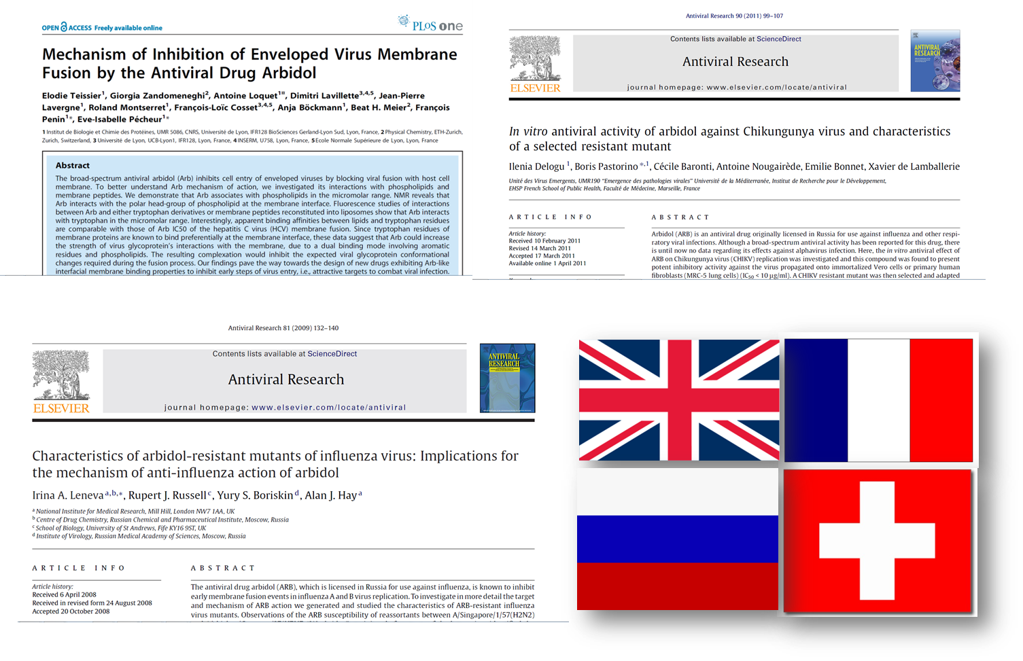
Механизм действия доказан на международном уровне

Slide 32
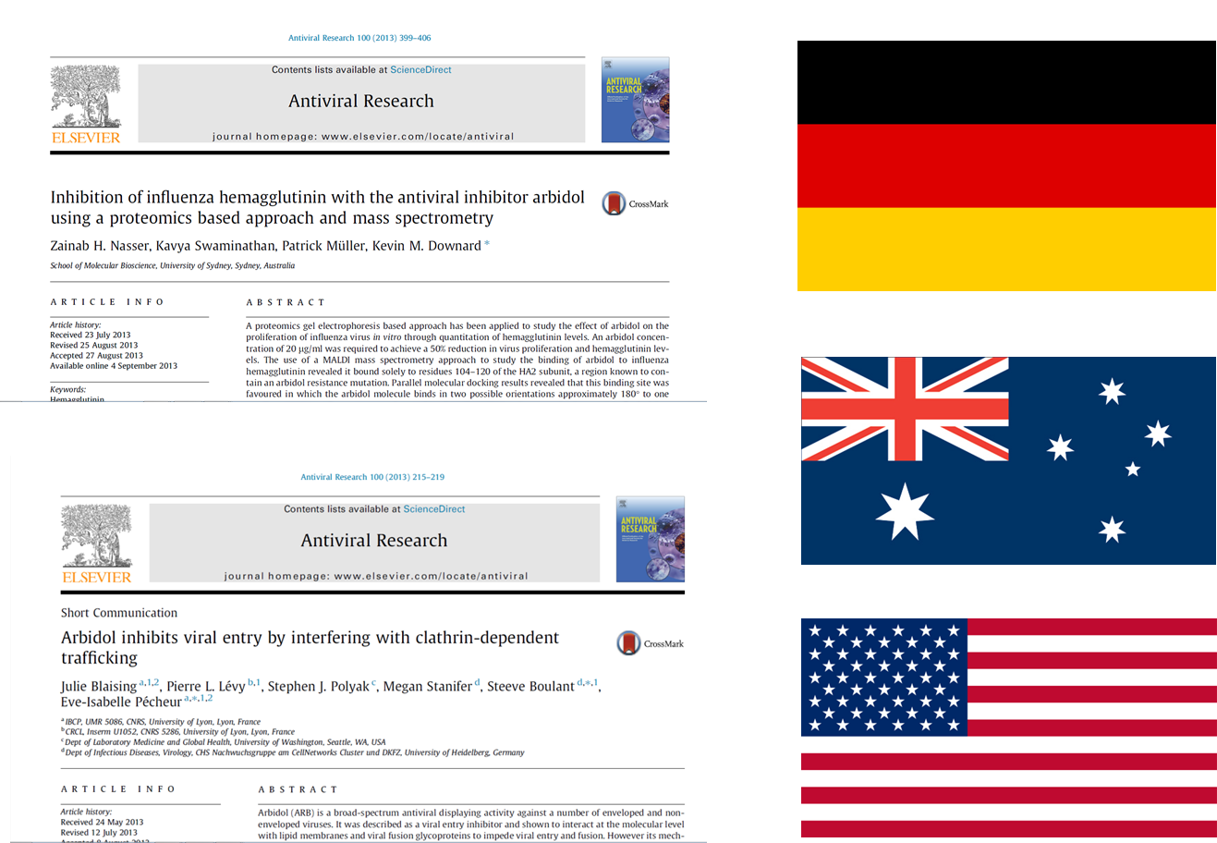
Механизм действия доказан на международном уровне

Slide 33
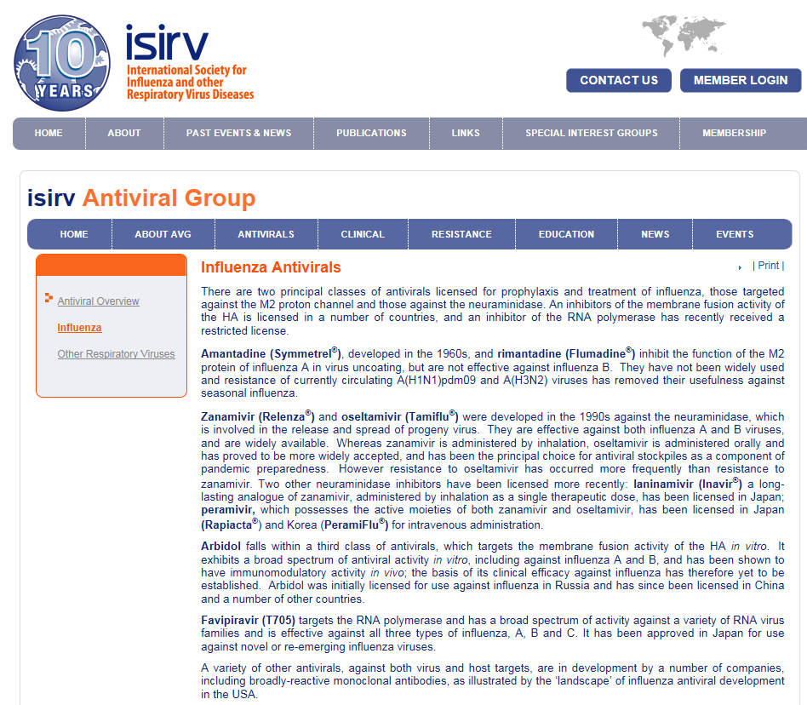
Механизм действия доказан на международном уровне

Slide 34

Чем руководствуется врач при выборе метода лечения

Slide 36
Кодекс врачебной этики
Статья 10
Врач обязан
знать существующие Стандарты, Протоколы и Клинические рекомендация
соблюдать их в зависимости от клинической ситуации и своего профессионального опыта.

Slide 37
Стандарты или индивидуальный подход?
Врач отвечает за качество оказываемой пациентам медицинской помощи. В своей работе он обязан руководствоваться законами Российской Федерации, действующими нормативными документами для врачебной практики (медицинскими стандартами), но в рамках этих предписаний, учитывая особенности заболевания, выбирать те методы профилактики, диагностики и лечения, которые сочтет наиболее эффективными в каждом конкретном случае, руководствуясь интересами больного
КОДЕКС ВРАЧЕБНОЙ ЭТИКИ РФ
Одобрен Всероссийским Пироговским съездом врачей 7 июня 1997 г.

Slide 38
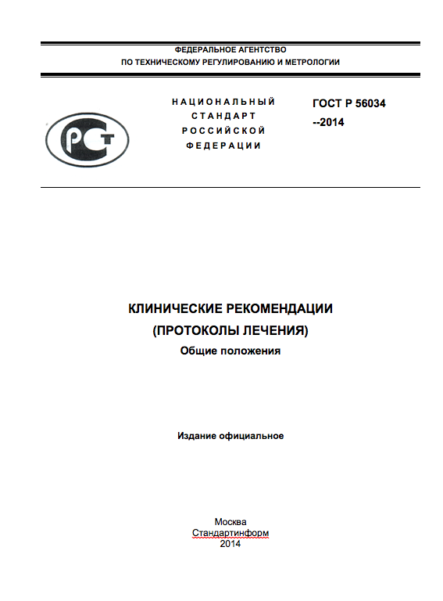
Клинические рекомендации (протоколы лечения)
Протокол является документом, разрабатываемым с целью оптимизации медицинской помощи и поддержки принятия решений врачом в отношении медицинских вмешательств в определенных клинических ситуациях.
Клинические рекомендации (протоколы лечения) определяют объем и показатели качества выполнения медицинской помощи больному при определенном заболевании

Slide 39
Критерии включения в клинические рекомендации метода лечения
При включении в протокол конкретной медицинской технологии в нем указывают уровень убедительности доказательств целесообразности ее применения с учетом унифицированной шкалы оценки

Slide 40
Критерии включения в клинические рекомендации метода лечения
Уровни доказательств | Описание
1++ | Мета-анализы высокого качества, систематические обзоры рандомизированных контролируемых исследований (РКИ), или РКИ с очень низким риском систематических ошибок
1+ | Качественно проведенные мета-анализы, систематические обзоры или РКИ с низким риском систематических ошибок
1- | Мета-анализы, систематические обзоры или РКИ с высоким риском систематических ошибок
2++ | Высококачественные систематические обзоры исследований случай- контроль или когортных исследований.
2+ | Хорошо проведенные исследования случай-контроль или когортные исследования со средним риском эффектов смешивания или систематических ошибок и средней вероятностью причинной взаимосвязи

Slide 41
Критерии включения в клинические рекомендации метода лечения
Уровни доказательств | Описание
2- | Исследования случай-контроль или когортные исследования с высоким риском эффектов смешивания или систематических ошибок и средней вероятностью причинной̆ взаимосвязи
3 | Не аналитические исследования (например: описания случаев, серий cлучаев)
4 | Мнение экспертов

Slide 42
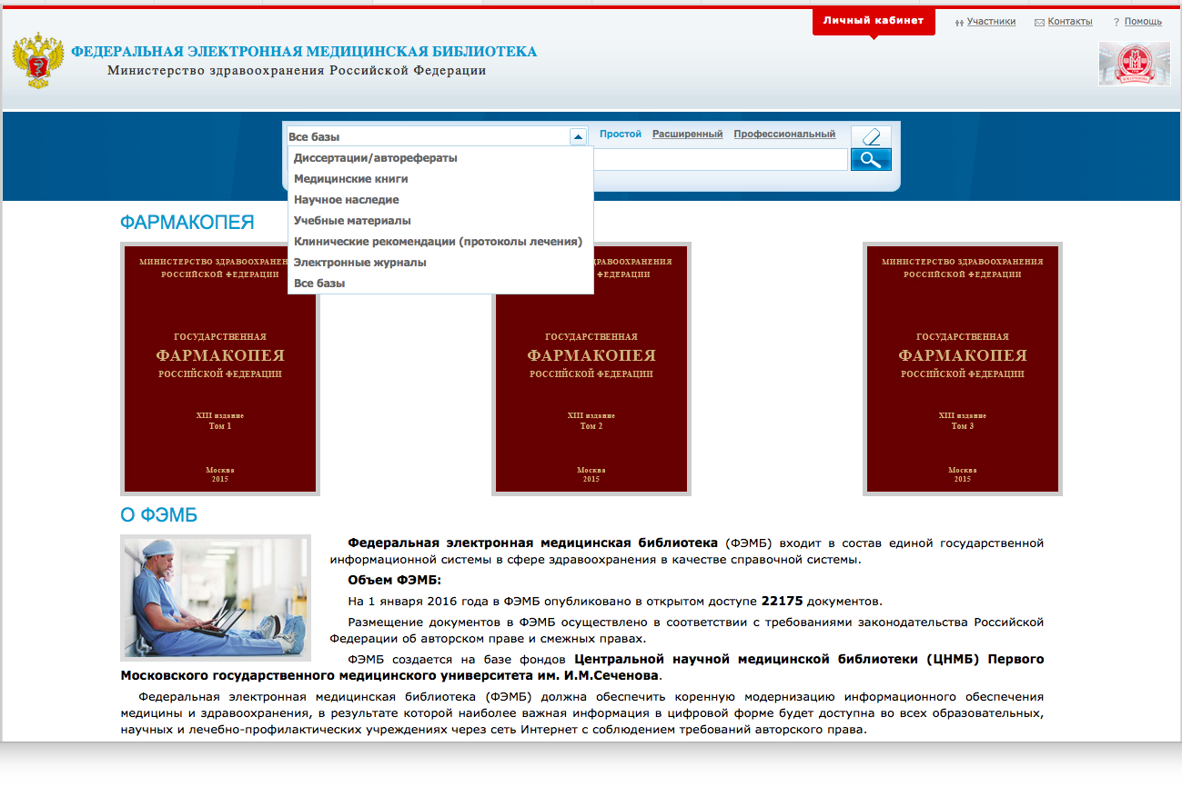
Где искать протоколы лечения?
http://www.femb.ru/find

Slide 43
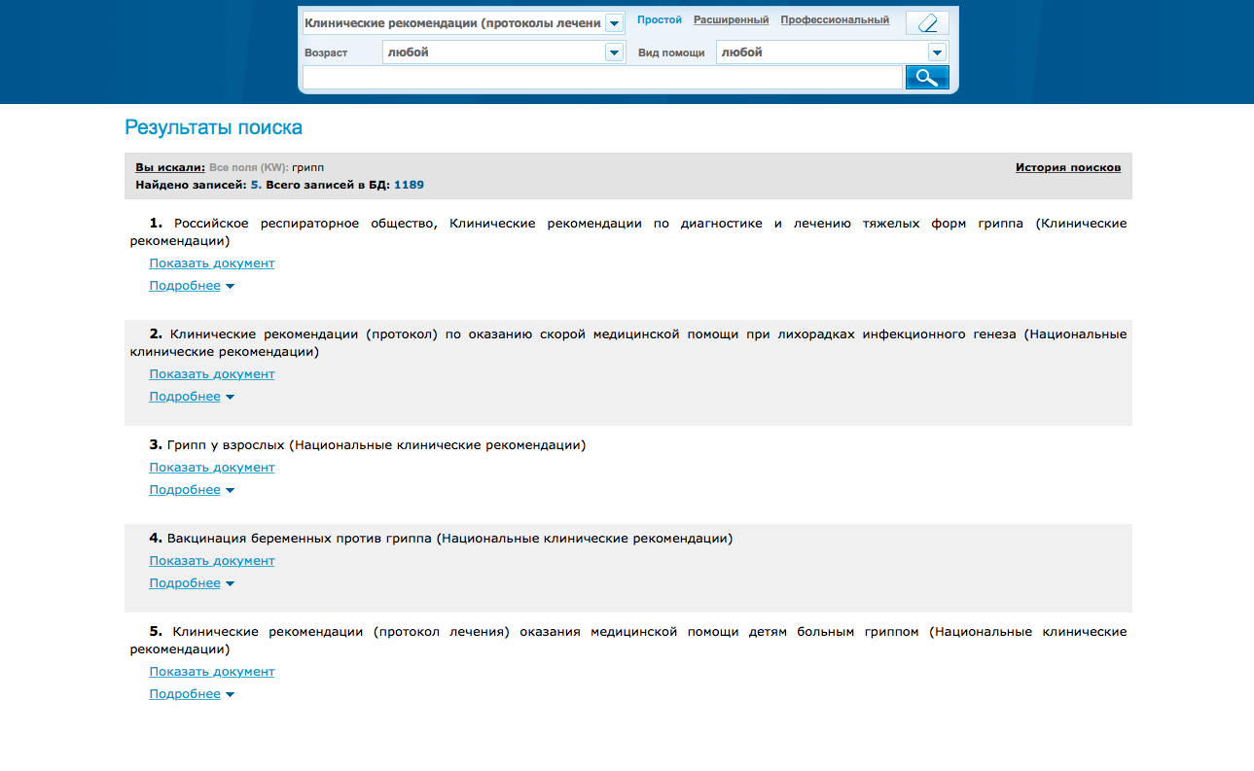
Протоколы лечения гриппа
http://www.femb.ru/find

Slide 44
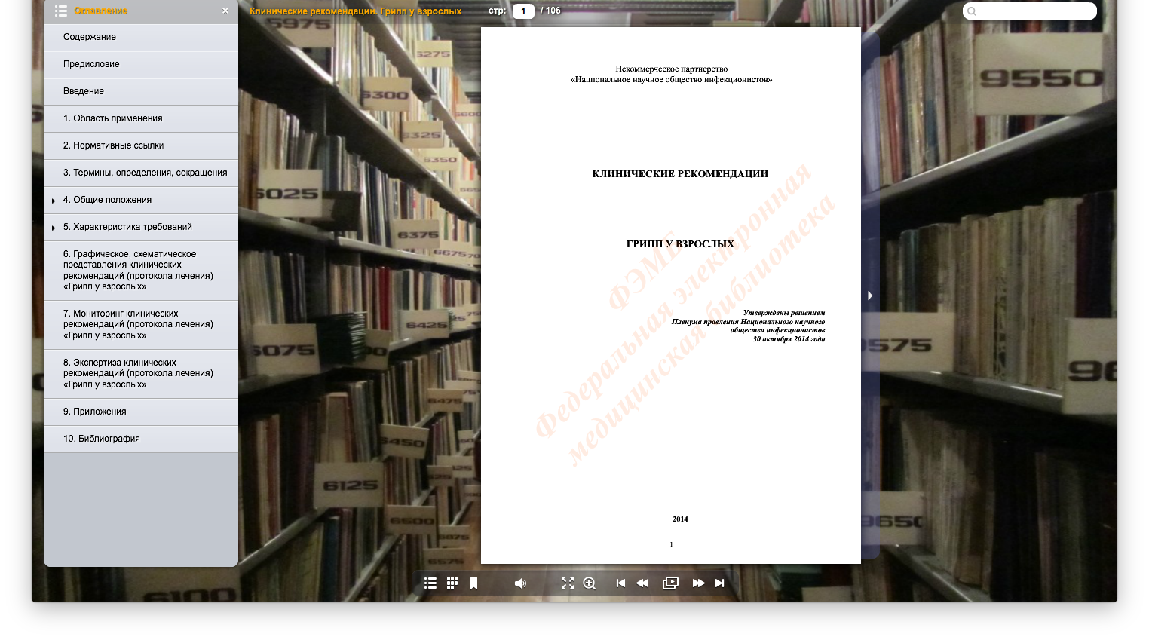
Протоколы лечения гриппа

Slide 45
Протоколы лечения гриппа у взрослых
Клинические рекомендации «Грипп у взрослых» - 2015 год
(ГБУЗ ИКБ №1 Департамента здравоохранения г. Москвы, ГБОУ ВПО «Санкт-Петербургский государственный педиатрический медицинский университет» Минздрава России, СПбГУ, ФГБУ «НИИ гриппа» Минздрава России, ГБОУ ВПО "МГМСУ им. А.И. Евдокимова" Минздрава России)
Нозология | Противовирусный препарат | Уровень доказательности
Грипп в амбулаторной практике и в стационаре лечение | Осельтамивир | 1++ (А)
 | Занамивир | 1++ (А)
 | Умифеновир | 1+ (А-В)
 | Имидазолилэтанамид пентадиовой кислоты | 2+ (С)
Профилактика гриппа | Осельтамивир | 1++ (А)
 | Занамивир | 1++ (А)
 | Умифеновир | 1+ (А-В)
 | Имидазолилэтанамид пентадиовой кислоты | 2+ (С)
 | Препараты индукторов интерферона (Кагоцел) | 2- (С-D)
Notes:
Находятся на утверждении: Клинические рекомендации «Грипп у беременных», 2015г (ФГБУ «НИИ гриппа» Минздрава России Кубанский государственный медицинский университет, Красноярский государственный медицинский университет имени профессора В.Ф. Войно-Ясенецкого)
Клинические рекомендации (Протокол лечения) оказания медицинской помощи детям больным гриппом - 2013г (ФГБУ НИИ Гриппа МЗ РФ, ФГБУ НИИДИ ФМБА России)

Slide 46
Протоколы лечения гриппа у детей
Клинические рекомендации (Протокол лечения) оказания медицинской помощи детям больным гриппом - 2013г
(ФГБУ НИИ Гриппа МЗ РФ, ФГБУ НИИДИ ФМБА России)
Лечение гриппа легкой степени тяжести у детей в амбулаторных условиях
Группы препаратов | Механизм действия | Препараты
Основные этиотропные препараты | Инактивация возбудителя гриппа | Озельтамивир (Тамифлю)
 |  | Занамивир (Реленза)
 |  | Умифеновир (Арбидол)
Препараты интерферонов | Средства иммунотерапии и иммунокоррекции | Препараты интерферона α2b (капли, мазь, гель, спрей)
 |  | Препарат интерферона α2b (суппозитории)
Интерфероны в комбинациях |  | Интерферон альфа-2b + таурин (суппозитории)

Slide 47
Клинические рекомендации (Протокол лечения) оказания медицинской помощи детям больным гриппом - 2013г (ФГБУ НИИ Гриппа МЗ РФ, ФГБУ НИИДИ ФМБА России)
Лечение гриппа средней степени тяжести у детей в амбулаторных условиях
Группы препаратов | Механизм действия | Препараты
Основные этиотропные препараты | Инактивация возбудителя гриппа | Озельтамивир (Тамифлю)
 |  | Занамивир (Реленза)
 |  | Умифеновир (Арбидол)
Препараты интерферонов | Средства иммунотерапии и иммунокоррекции | Препараты интерферона α2b (капли, мазь, гель, спрей)
 |  | Препарат интерферона α2b (суппозитории)
Интерфероны в комбинациях |  | Интерферон альфа-2b + таурин (суппозитории)
Индукторы интерферона |  | Меглюмина акридонацетат (Циклоферон)
 |  | Тилорон (Амиксин, Лавомакс)
 |  | Кагоцел
Иммуномодуляторы |  | Дезоксирибонуклеат натрия

Slide 48
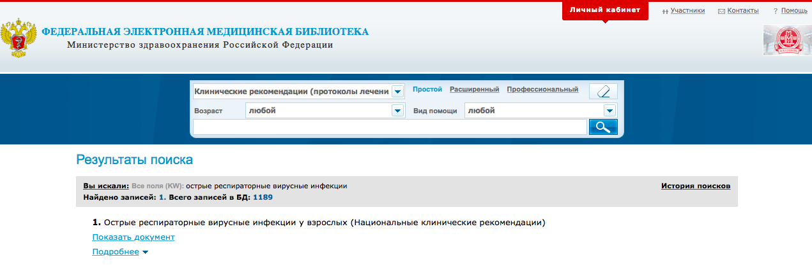
Протоколы лечения ОРВИ
http://www.femb.ru/find

Slide 49
Протоколы лечения ОРВИ
** Уровень доказательности, указанный в п. 4.11.2, - для оригинального препарата, выпускаемого под торговым названием Арбидол. Сведений об исследовании эффективности дженериков, выпускаемых под международным непатентованным названием либо под
патентованным названием, отличающимся от фирменного названия разработчика препарата,
нет.
*** Имидазолилэтанамид пентандиовой кислоты – не имеет необходимой доказательной базы, недостаточно изучен механизм действия препарата.
**** Меглюмина акридонацетат - отсутствуют доказательные данные в отношении эффективности этой группы препаратов в лечении ОРВИ.
1++
Умифеновир
2+
Ингавирин
2-
Циклоферон, ИФН
http://www.femb.ru/find

Slide 50
Отбросив стандарты и рекомендации

Slide 51
«Medice, cura aegrotum, sed non morbum»
Врач, лечи больного, а не болезнь
Гиппократ
460 г. до н.э.– 370 г. до н.э.

Slide 52
Группы риска по осложненному течению гриппа
Дети в возрасте менее 5 лет
Пожилые люди старше 65 лет
Беременные женщины или женщины в послеродовом периоде (2 недели после родов)
Пациенты с ожирением (ИМТ ≥ 40)
Лица, страдающие хроническими заболеваниями
Пациенты с иммуносупрессивными состояниями
CDC. 2011-2012 Influenza Antiviral Medications: A Summary for Clinicians. August 30, 2011

Slide 53
NOLI NOCERE – не навреди!

Slide 54
NOLI NOCERE – не навреди!

Slide 55
Оценка соотношения риск-польза
Болезнь/ лечение | С лечением | Без лечения
Есть болезнь | Благоприятное | Не благоприятное
Нет болезни | Не благоприятное | Благоприятное

Slide 56
Оценка риск-польза
Применение препарата в период беременности возможно в случае, если ожидаемая польза для матери превышает потенциальный риск для плода.

Slide 57
Проблемы с выбором терапии
Избыточная терапия
Недостаточная терапия
Показание
Неэффективная терапия
Эффективность препарата
Безопасность препарата
Комплаентность пациента
Небезопасная терапия
Отсутсвие комплаентности
Неправильный выбор дозы

Slide 58
Избыточная терапия
Побочные эффекты
Отсутствие эффективности
Рост резистентности микрофлоры

Slide 59
Недостаточная терапия
Риск смерти от сердечно-сосудистого заболевания
тревога
Риск смерти от сердечно-сосудистого заболевания
тревога+депрессия

Slide 60
Неправильная оценка рисков

Slide 61
Отказ от назначения лекарственных препаратов
Переоценка риска
Гомеопатия
Народная медицина

Slide 62
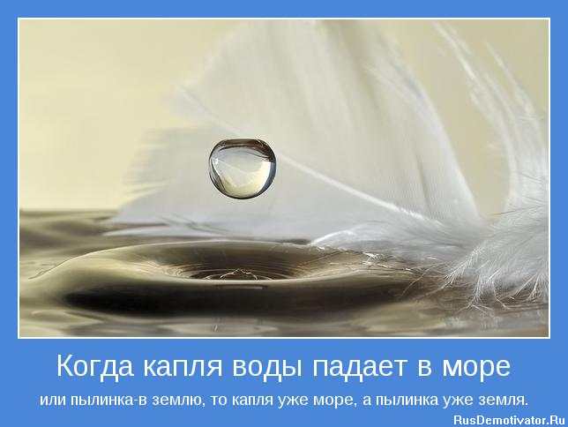
Notes:
1. Международный обзор 220 клинических исследований, опубликованный в авторитетном медицинском журнале Lancet. В данном обзоре, авторы сделали заключение о том, что применение гомеопатических препаратов сопоставимо по эффективности с плацебо. Обзор – во вложении. Shang A et al, Egger M. Are the clinical effects of homoeopathy placebo effects? Comparative study of placebo-controlled trials of homoeopathy and allopathy. Lancet. 2005 Aug 27-Sep 2;366(9487):726-32.
2. Есть новость на сайте BBC, где ВОЗ сделала официальное заявление о недопустимости рекламы и применения гомеопатии при лечении опасных заболеваний, тем самым впервые открыто и однозначно продемонстрировав свою позицию в отношении этого вида лечения. http://news.bbc.co.uk/2/hi/health/8211925.stm
3. Письмо-предупреждение FDA (США) организациям (во вложении), представляющим недостоверную информацию об эффективности гомеопатических препаратов для лечения гриппа A/H1N1. FDA потребовало в кратчайшие сроки удалить всю недостоверную информацию об эффективности гомеопатических препаратов в отношении гриппа А/H1N1 с сайтов организаций, распространяющих гомеопатические средства (в том числе и информацию о возможности применения препарата Оциллококцинум для облегчения симптомов гриппа). http://www.fda.gov/ICECI/EnforcementActions/WarningLetters/ucm215236.htm

Slide 63


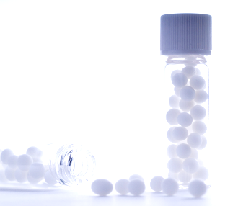

Гомеопатия - позиция зарубежных сообществ
Международный обзор 220 КИ. Применение гомеопатических препаратов сопоставимо по эффективности с плацебо ¹
Письмо-предупреждение FDA с требованием в кратчайшие сроки удалить всю информацию об эффективности гомеопатических препаратов в отношении гриппа А/H1N1 с сайтов организаций, распространяющих гомеопатические средства³
Официальное заявление ВОЗ о недопустимости рекламы и применения гомеопатии при лечении опасных заболеваний²
Shang A et al, Egger M. Are the clinical effects of homoeopathy placebo effects? Comparative study of placebo-controlled trials of homoeopathy and allopathy. Lancet. 2005 Aug 27-Sep 2;366(9487):726-32.
http://news.bbc.co.uk/2/hi/health/8211925.stm
http://www.fda.gov/ICECI/EnforcementActions/WarningLetters/ucm215236.htm
Notes:
1. Международный обзор 220 клинических исследований, опубликованный в авторитетном медицинском журнале Lancet. В данном обзоре, авторы сделали заключение о том, что применение гомеопатических препаратов сопоставимо по эффективности с плацебо. Обзор – во вложении. Shang A et al, Egger M. Are the clinical effects of homoeopathy placebo effects? Comparative study of placebo-controlled trials of homoeopathy and allopathy. Lancet. 2005 Aug 27-Sep 2;366(9487):726-32.
2. Есть новость на сайте BBC, где ВОЗ сделала официальное заявление о недопустимости рекламы и применения гомеопатии при лечении опасных заболеваний, тем самым впервые открыто и однозначно продемонстрировав свою позицию в отношении этого вида лечения. http://news.bbc.co.uk/2/hi/health/8211925.stm
3. Письмо-предупреждение FDA (США) организациям (во вложении), представляющим недостоверную информацию об эффективности гомеопатических препаратов для лечения гриппа A/H1N1. FDA потребовало в кратчайшие сроки удалить всю недостоверную информацию об эффективности гомеопатических препаратов в отношении гриппа А/H1N1 с сайтов организаций, распространяющих гомеопатические средства (в том числе и информацию о возможности применения препарата Оциллококцинум для облегчения симптомов гриппа). http://www.fda.gov/ICECI/EnforcementActions/WarningLetters/ucm215236.htm

Slide 64
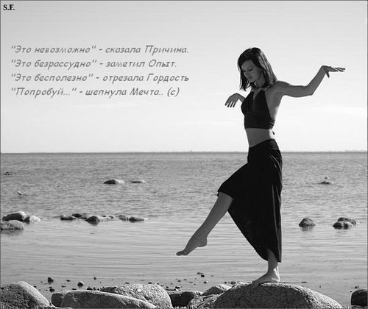
Необдуманное назначение препаратов без учета особенностей их действия
Недооценка риска

Slide 65
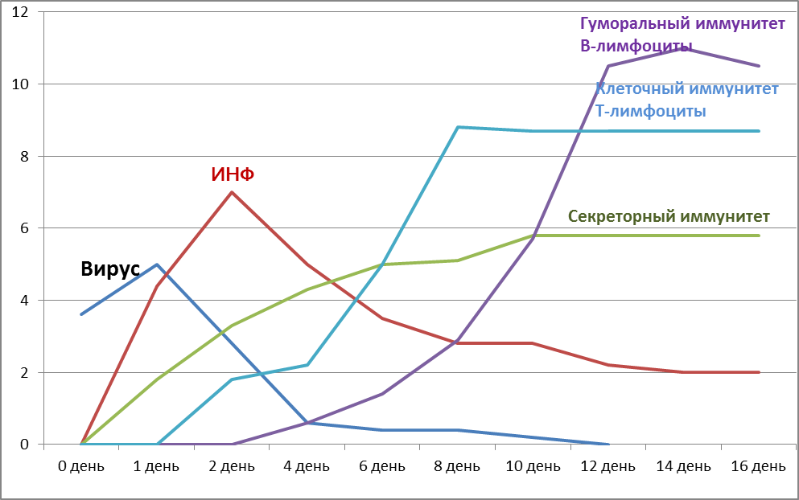
Что нужно знать про индукторы ИФН
Оценка риск/польза назначения индукторов ИФН:
Скорость продукции ИФН
Реактивность иммунной системы

Slide 66
Подтверждено: Сравнительное доклиническое изучение интерферон-индуцирующих свойств препарата Амиксин® таблетки, покрытые плёночной оболочкой, 125 мг (ОАО «Фармстандарт-Томскхимфарм», Россия) на мышах. Отчет. Латвийский Институт органического синтеза, Рига, 2013 г., 35 с.
* p<0.05, по сравнению с группами Кагоцел® и Циклоферон®.
# p<0.05, по сравнению с контрольной точкой 0 ч.

Slide 67
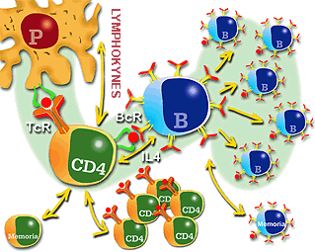
Особенности иммунной системы у детей до 6 лет
тенденция к снижению уровня лимфоцитов в связи со недостаточной антигенной стимуляцией
переориентация иммунного ответа на антигены с превалирования Th2-пути на Th-1 –ответ
дефицит секреторного IgA, в том числе в верхних дыхательных путях
высокая чувствительность к инфекционному процессу
менее дифференцированный ответ иммунной системы в целом

Slide 68
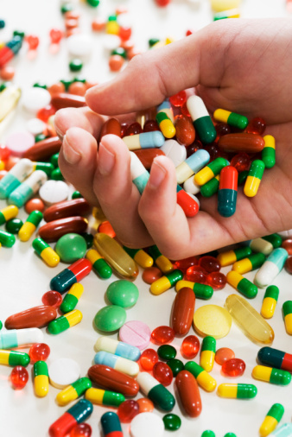

Источники данных об эффективности и безопасности ЛС
До регистрации ЛС
После регистрации:
данные клинических исследований (КИ)
данные пострегистрационных КИ
метод спонтанных сообщений
результаты ретро- и роспективного
мониторинга в лечебных учреждениях
фармакоэпидемиологические исследования (когортные, типа «случай-контроль»)
метаанализы
социологические исследования (опросы)
Notes:
To quote Sir William Osler

Slide 69
Кагоцел при гриппе и ОРВИ у детей до 6 лет
2010 | Исследование эффективности и безопасности Кагоцела в терапии гриппа и ОРВИ у детей | 120 детей в возрасте от 2 до 6 лет 60 детей (Кагоцел) – 4 дня - 6 таблеток 60 детей (плацебо)
2011 | Исследование эффективности и безопасности Кагоцела в профилактике гриппа и ОРВИ у детей | 100 детей от 3 до 6 лет 50 детей (Кагоцел) – 4 недели – 8 таблеток 50 детей (плацебо)
Частота НЛР
1 случай
2 случая
3 случая
1 : 100
1 : 200
1 : 1000
1 : 2000
1 : 3000
300
600
3000
6000
30000
480
960
4800
9600
48000
650
1300
6500
13000
65000
Клиническая эффективность препарата Кагоцел® при гриппе и ОРВИ у детей с 2 до 6 лет. Ф. С. Харламова, с соавт. Детские инфекции 2010 № 4
Профилактика гриппа и ОРВИ у детей Ф. С. Харламова, с соавт ЛЕЧАЩИЙ ВРАЧ, ИЮНЬ 2011(6); 108-112.

Slide 70
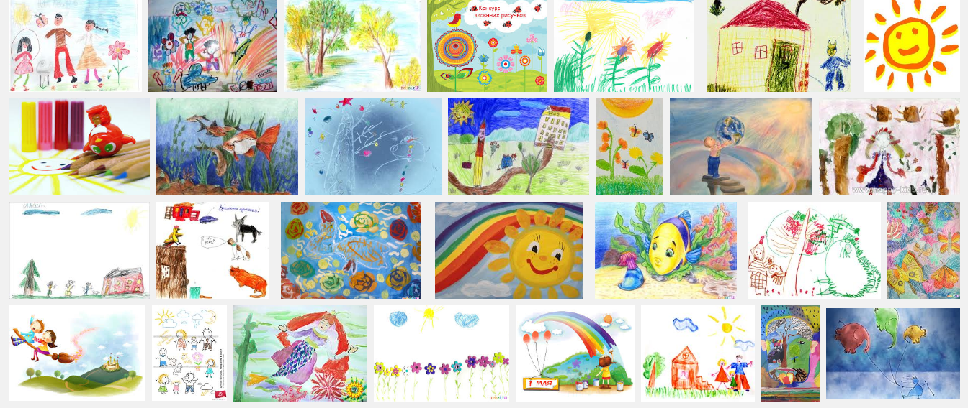
С 1995 года в исследованиях эффективности и безопасности Арбидола у более чем 6 500 детей
Notes:
To quote Sir William Osler

Slide 71

Новые интересные направления по применению Кагоцела

Slide 72
Кагоцел и аутизм
Номер публикации | WO2012050483 A1
Тип публикации | Область применения
Номер заявки | PCT/RU2011/000785
Дата публикации | 19 апр 2012
Заявлен | 6 окт 2011
Дата приоритета | 11 окт 2010
Другие номера патента | CA2811583A1, CN103189393A, EP2628754A1, EP2628754A4, US20130266534, Скрыть «Ещё 4 »
Номер публикации | PCT/2011/785, PCT/RU/11/000785, PCT/RU/11/00785, PCT/RU/2011/000785, PCT/RU/2011/00785, PCT/RU11/000785, PCT/RU11/00785, PCT/RU11000785, PCT/RU1100785, PCT/RU2011/000785, PCT/RU2011/00785, PCT/RU2011000785, PCT/RU201100785, WO 2012/050483 A1, WO 2012050483 A1, WO 2012050483A1, WO-A1-2012050483, WO2012/050483A1, WO2012050483 A1, WO2012050483A1
Авторы изобретения | Natalya Uryevna Alekseeva, Felix Ivanovich Ershov, Vladimir Georgievich Nesterenko, Abdushukur Abdukhalilovich Sarymsakov, Наталья Юрьевна АЛЕКСЕЕВА, Феликс Иванович ЕРШОВ, Владимир Георгиевич НЕСТЕРЕНКО, Абдушукур Абдухалилович САРЫМСАКОВ, Скрыть «Ещё 7 »
Заявитель | Obshestvo S Ogranichennoi Otvetstvennostyu "Niarmedik Plus", Общество С Ограниченной Ответственностью "Ниармедик Плюс", Скрыть «Ещё 1 »
Библиографические ссылки | BiBTeX, EndNote, RefMan
Авторы настоящего изобретения неожиданно установили, что известная натриевая соль сополимера карбоксиметилцеллюлозы со степенью замещения 0,35-0,80 и госсипола формулы, обладающая противовирусной активностью и применяемая для лечения различных вирусных инфекций, может с успехом использоваться для лечения пациентов с аутистическими расстройствами и когнитивными нарушениями.

Slide 73
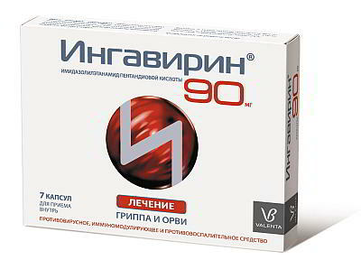
Фармако-терапевтическая группа: Противовирусное средство. Противовоспалительное средство!!!
Противовоспалительное действие обусловлено подавлением продукции ключевых провоспалительных цитокинов (фактор некроза опухоли — TNF-α, ИЛ-1β и ИЛ-6)

Slide 74
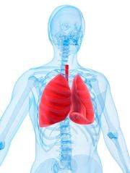
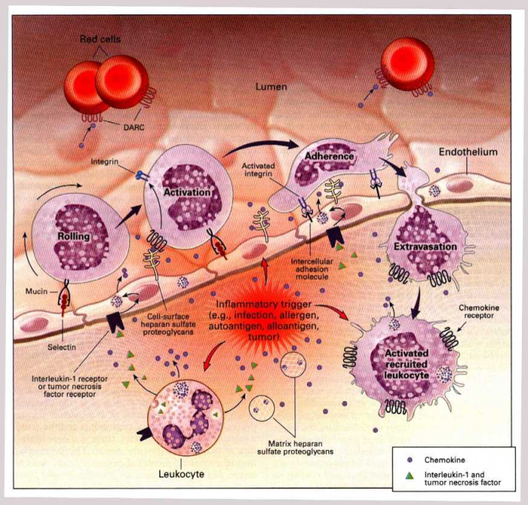
Воспаление
Физиологическая роль
Воспаление (inflammatio, от лат. in-flammare - воспламенять)
сформировавшаяся в процессе эволюции реакция организма на местное повреждение,
характеризующаяся явлениями альтерации, расстройств микроциркуляции (с экссудацией и эмиграцией) и пролиферации,
направленными на локализацию, уничтожение и удаление повреждающего агента, а также на восстановление (или замещение) поврежденных им тканей

Slide 75
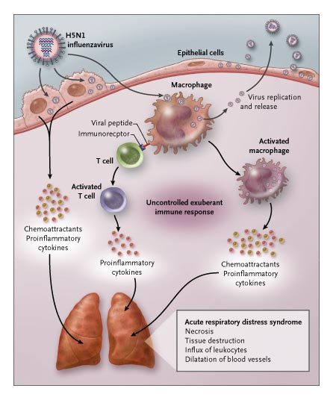
«Цитокиновый шторм»
Гиперцитокинемия (цитокиновый шторм, цитокиновый каскад)
— это потенциально летальная реакция иммунной системы, суть которой состоит в неконтролируемой и не несущей защитной функции активации цитокинами иммунных клеток в очаге воспаления и высвобождении последними новой порции цитокинов, вследствие наличия прямой связи между этими процессами

Slide 76
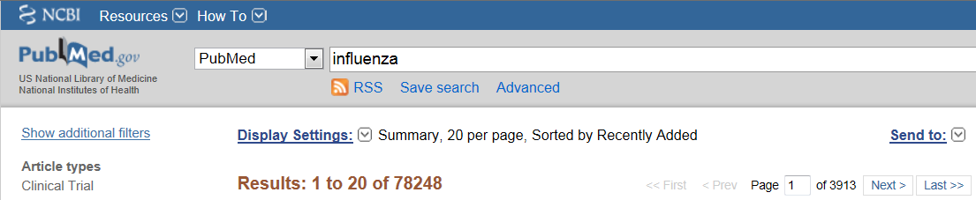
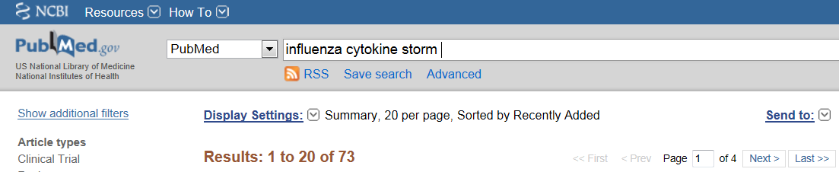
«Цитокиновый шторм» и грипп
0.09%
H5N1
H7N9
H1N1 09

Slide 77
Цитокины и их роль в формировании иммунного ответа на вирусную инфекцию
ФНО-альфа
Индуцирует секрецию цитокинов
ИЛ - 1β
Активация Т-лимфоцитов
ИЛ-6
Стимулирует дифференцировку Т-и В- лимфоцитов
Активирует макрофаги
Оказывает прямое противовирусное действие
Стимуляция пролиферации и созревания В-лимфоцитов
Стимуляция цитотоксической активности НК-клеток
Стимуляция синтеза ИЛ
Вызывает лихорадку
Вызывает лихорадку
Вызывает лихорадку

Slide 78
Цитокины и их роль в формировании иммунного ответа на вирусную инфекцию
ФНО-альфа
Индуцирует секрецию цитокинов
ИЛ - 1β
Активация Т-лимфоцитов
ИЛ-6
Стимулирует дифференцировку Т-и В- лимфоцитов
Активирует макрофаги
Оказывает прямое противовирусное действие
Стимуляция пролиферации и созревания В-лимфоцитов
Стимуляция цитотоксической активности НК-клеток
Стимуляция синтеза ИЛ
Вызывает лихорадку
Вызывает лихорадку
Вызывает лихорадку

Slide 79
Особенности вирусной инфекции
Вирусы могут вызвать изменения в иммунной функции, благоприятные для бактериального вторжения
противовоспалительный цитокин IL-10
провоспалительного цитокина TNF-α
Воспаление
Иммунный ответ
на бактериальные инфекции
Bosch AA, Biesbroek G, Trzcinski K, Sanders EA, Bogaert D. Viral and bacterial interactions in the upper respiratory tract. PLoS Pathog. 2013 Jan;9(1):e1003057.

Slide 80
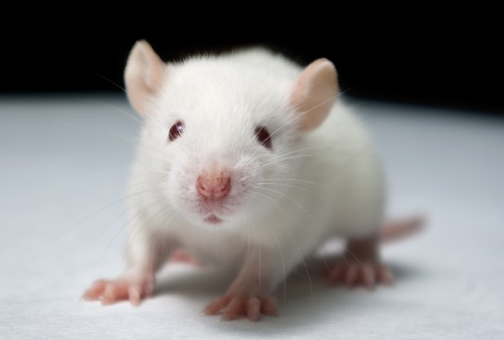
Противовоспалительное действие препаратов и тяжесть течения гриппа
В модели коинфекции вируса гриппа и S. pneumoniae у мышей наблюдалось чрезмерное производство противовоспалительного интерлeйкина-10, которое было связано с расширенной бактериальной колонизацией и увеличенной смертностью
van der Sluijs KF, van Elden LJR, Nijhuis M, Schuurman R, Pater JM, et al. (2004) IL-10 is an important mediator of the enhanced susceptibility to pneumococcal pneumonia after influenza infection. J Immunol 172(12):7603–7609.

Slide 81
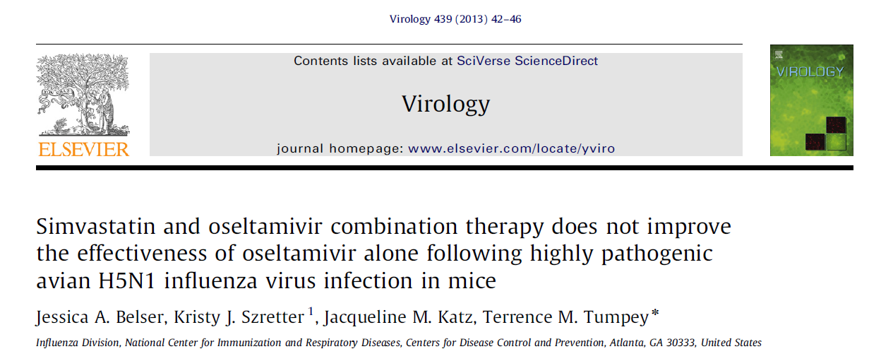
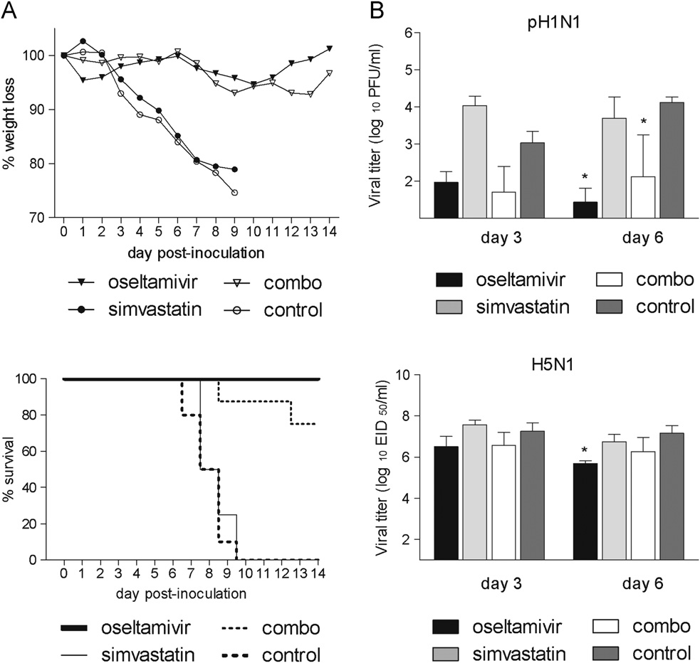

Slide 82



Стероиды достоверно повышали смертность при тяжелом гриппе у пациентов с острым респираторным дистресс синдромом
Системные ГКС могут повышать риск смертности и осложнений (в т.ч. вторичных инфекций) при тяжелом гриппе и других вирусных инфекциях…

Slide 83


